Slide 1

স্বাগতম

Slide 2
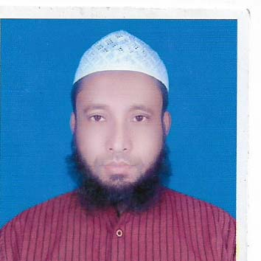
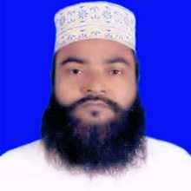
শিক্ষক পরিচিতিঃ
শিক্ষক পরিচিতিঃ
মোঃ সাইদুর রহমান
সহকারি সুপার
গোয়ালন্দ ইদ্রিসিয়া ইসলামিয়া দাখিল মাদ্রাসা
গোয়ালন্দ, রাজবাড়ি।
মোবাইলঃ ০১৭০৬০৫০৩৪৬

Slide 3


পাঠ পরিচিতি
হাদিস শরীফ
দাখিল দশম শ্রেণি
ত্রয়োবিংশ অধ্যায়
সময় ৪৫মিনিট
তাং ১৬.11.20ইং

Slide 4
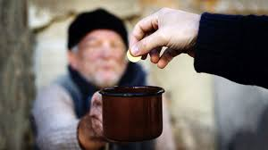
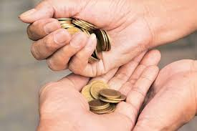
ছবিগুলো লক্ষ্য কর।

Slide 5
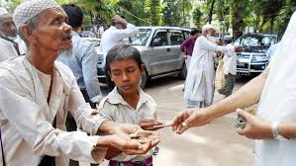
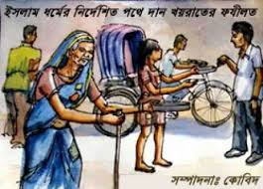

Slide 6
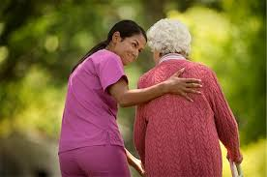
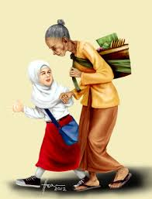

Slide 7
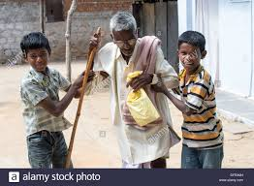
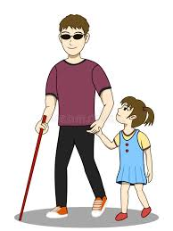
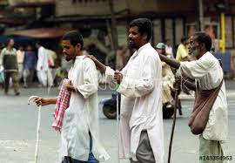
ছবিগুলোতে কি দেখতে পেলে?

Slide 8
আমাদের আজকের পাঠ
با ب الصدقة
`vb-LqivZ

Slide 9
শিখন ফলঃ
পাঠ শেষে শিক্ষার্থীরা
দান সদকাহ কী তা বলতে পারবে ।
দান-সদকার প্রকারভেদ বর্ণনা করতে পারবে।
মুসকি হাসিতে ও কখন সাওয়াব হয় ,তা লিখতে পারবে।

Slide 10
মূল হাদিস
عن ابي ذر رضي الله عنه قال قال رسول الله صلي الله عليه وسلم تبسمك في وجه اخييك صدقة وامرك بالمعروف صدقة ونهيك عن المنكر صدقة وارشادك الرجل في ارض الضلال لك صدقة ونصرك الرجل الرديءالبصر لك صدقة واماطتك الحجر والشوك والعظم عن الطريق لك صدقة وافراغك من دلوك في دلواّخيك لك صدقة,
رواه الترمذي

Slide 11
বঙ্গানুবাদঃ
হযরত আবু যর (রাঃ) হতে বর্ণিত, তিনি বলেন,হযরত রাসুল (সাঃ) ইরশাদ করেছেন,তোমার ভাইয়ের সামনে তোমার মুচকী হাসি সাদকার সমতুল্য, তোমার সৎকাজের আদেশ সাদকার সমতুল্য,মন্দ কাজের নিষেধ করা সাদকার সমতুল্য,পথ হারা কোন ব্যক্তিকে পথ দেখানো সাদকার সমতুল্য, কোন ক্ষীণ দৃষ্টি সম্পন্ন ব্যক্তিকে সাহায্য করা সাদকার সমতুল্য, রাস্তা হতে তোমার পাথর,কাঁটা , ও হাড় সরানো সাদকার সমতুল্য এবং তোমার বালতি হতে তোমার ভাইয়ের বালতিতে পানি ঢেলে দেয়াও সাদকার সমতুল্য। (ইমাম তিরমিজি রহঃ হাদিসটি বর্ননা করেছেন )

Slide 12
صدقةশব্দটি صدق মূল ধাতু হতে গঠিত। যার অর্থ –সত্যতা । যেহেতু দান-খয়রাত আল্লাহ তায়ালার প্রতি মানুষের ঈমানের সত্যতা প্রমাণ করে,তাই দান-খয়রাতকে সাদাকাহ বলা হয়। ইবাদাত বা আল্লাহ তাআলার প্রতি মানুষের দাসত্ব প্রকাশ তিন ভাগে বিভক্ত। (এক) শারীরিকঃ (بدنية ) যথা-নামাজ ও রোজা।(দুই) সম্পদ ভিত্তিকঃمالية ) যথা-যাকাত। (তিন) যৌগিকঃ (مركب من البدن والمال ) যথাঃ হজ্জ। সাদাকাহ, সম্পদ ভিত্তিক ইবাদতের অন্তর্ভূক্ত। ইহা ফরজ,ওয়াজিব,সুন্নাত, মুস্তাহাব , মাকরুহ,ও হারাম ইত্যাদি প্রকারে বিভক্ত হয়ে থাকে। নেসাব পরিমান সম্পদ কারো মালিকানায় এক বছর পূর্ণ হলে যাকাত আদায় করা ফরজ। স্ত্রী, অপ্রাপ্ত বয়স্ক সন্তান ও অভাবগ্রস্থ বাবা-মায়ের ভরণ-পোষণ করা ফরজ। সামর্থবান ব্যক্তির উপর নিজের ও পোষাদের পক্ষ থেকে সাদকাতুল ফিতর আদায় করা ওয়াজিব। অতিথি আপ্যায়ন করা অবস্থাভেদে ওয়াজিব ও সুন্নাত। ভিক্ষুক ও অনাথদের প্রতি দান করা মুস্তাহাব ও সাওয়াবের কাজ। জন কল্যানে দান করা সাদাকায়ে জারিয়াহ। প্রকৃত হকদারদের বঞ্চিত রেখে অন্যদের দান করা মাকরূহ। সুনাম-সুখ্যাতি লাভের জন্য দান করা নিন্দনীয়। অন্যায় ও অশ্লীল কাজে দান করা হারাম।

Slide 13
সাদাকার প্রকারভেদঃ
আলোচ্য হাদিস দ্বারা আমরা জানতে পারলাম যে, আর্থিক সাহায্য ছাড়াও অন্যভাবে মানুষকে সাহায্য করা যায়।
১।মুচকী হাসিঃ যার দ্বারা অন্যের মুখে হাসি ও আনন্দের আভা সৃষ্টি হয়।
২।সৎ কাজের আদেশ দ্বারা একজন ও অন্যায় কাজের নিষেধ দ্বারা একজন জাহান্নামী লোককে জান্নাতি লোকে পরিনত করা সম্ভব। এর চেয়ে বড় দান আর কী হতে পারে?
৩। পথ ভোলা লোককে পথ দেখিয়ে তাকে অনেক ভোগান্তি হতে রক্ষা করা যায়।
৪।দৃষ্টি প্রতিবন্ধিকে সাহায্য করা,চলাচলের পথ হতে পাথর,কাটা ও হাড় ইত্যাদি কষ্টদায়ক বস্তু সরিয়ে ফেলা এবং সামান্য পানি ভরে দেয়ার দ্বারা ও মানবতার কল্যাণ হয়ে থাকে। তাই এ সব কাজের দ্বারা সাদকার সাওয়াব প্রাপ্তির বিষয়টি যুক্তিযুক্ত তো বটেই।

Slide 14
একক কাজঃ
১। ইবাদাত কয় প্রকার ?
২। সাদকায় জারীয়াহ কী?
৩। কি কাজে দান করা হারাম ?
৪। বাবা-মায়ের ভরন-পোষণ করা কী?

Slide 15
জোড়ায় কাজঃ
কোথায় কোথায় দান করলে সাওয়াবের পরিবর্তে গূনাহ হবে? বর্ণনা কর।

Slide 16
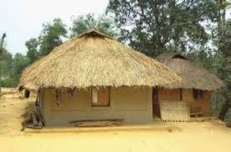
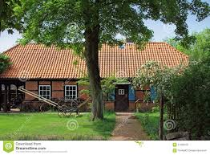
বাড়ির কাজ
মনে কর তুমি দরীদ্র, তার পরেও তুমি সাদকার সাওয়াব কিভাবে লাভ করবে? বর্ণনা কর।

Slide 17

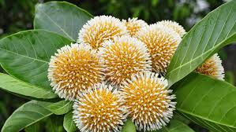
সকলকে ধন্যবাদ

